Slide 1
共通鍵暗号

Slide 2
共通鍵暗号
暗号化、復号化に同じ鍵を使用
鍵、IV
ストリーム暗号
鍵ストリームを生成し（疑似乱数）入力ストリームを暗号、復号化
ブロック暗号
固定長のブロック単位に暗号化
利用モード
前のブロックの処理結果が次のブロックの入力の一部に

Slide 3

ストリーム暗号
プレーンテキスト
100011010101001000110101000101110101111010010010001101001000101110101111010101
疑似乱数
排他的論理和
010010001101010001011101011110100100100011010100010111010111101010010001101010
鍵ストリーム
鍵
110001010101110101111010100100011010100100100011010100010111010111101001001000
暗号化テキスト

Slide 4
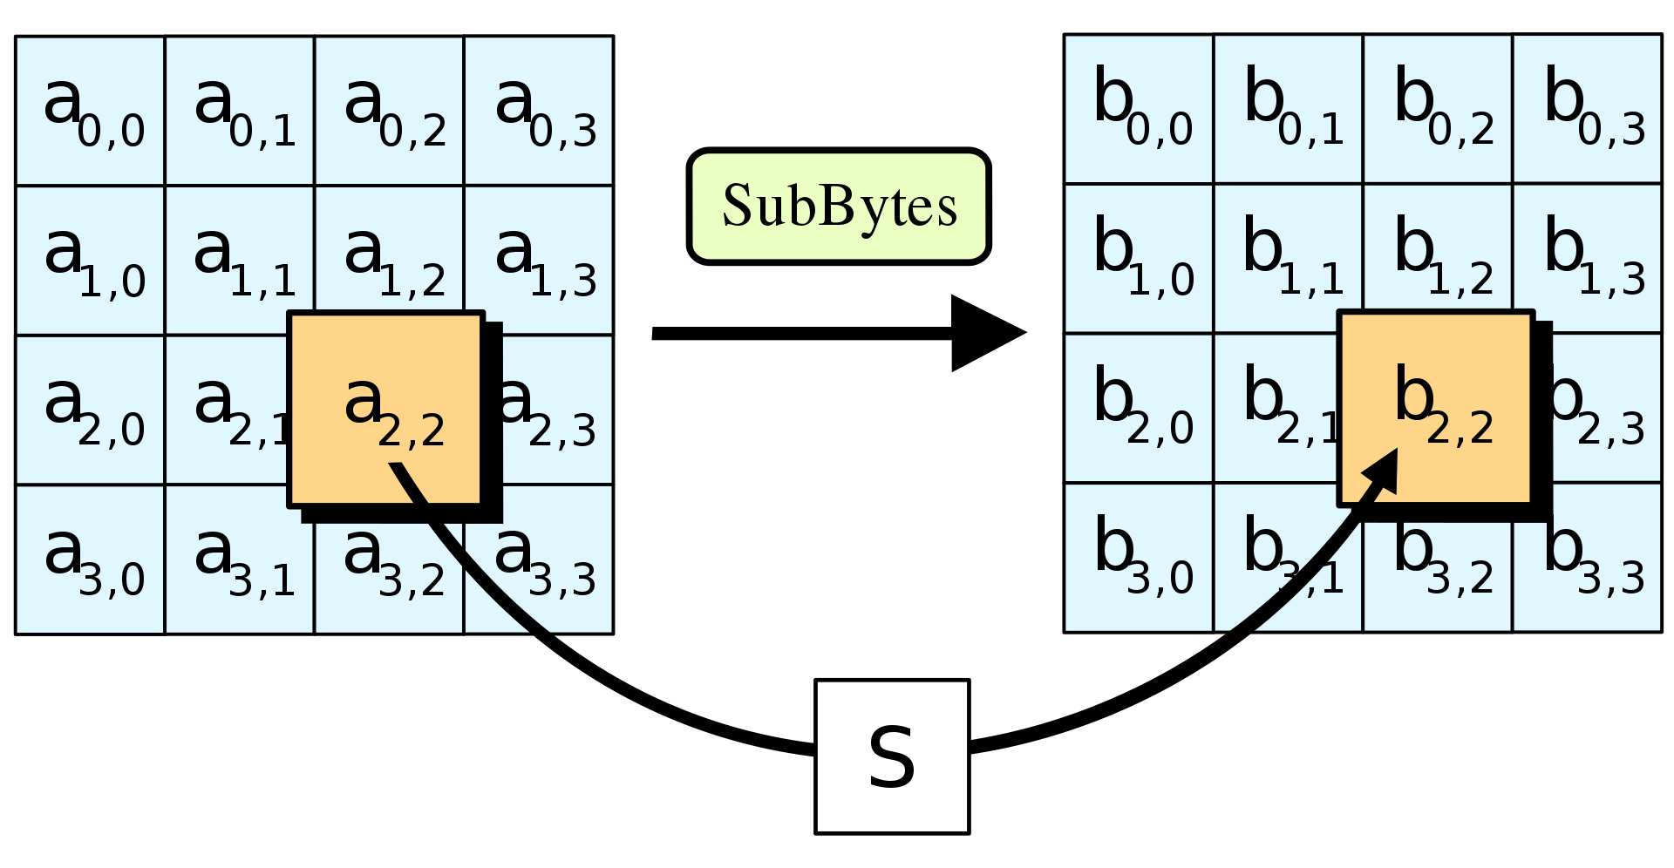
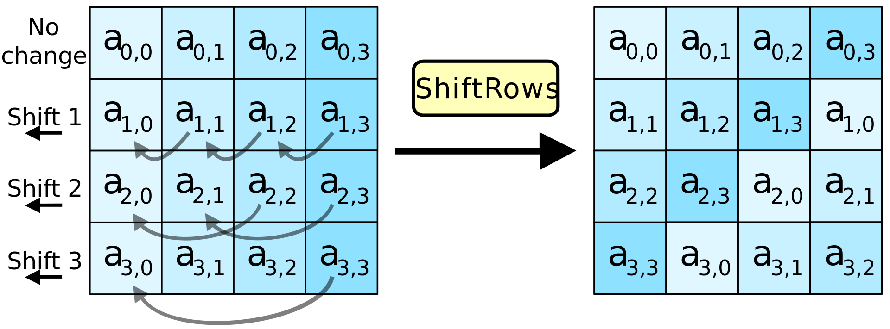
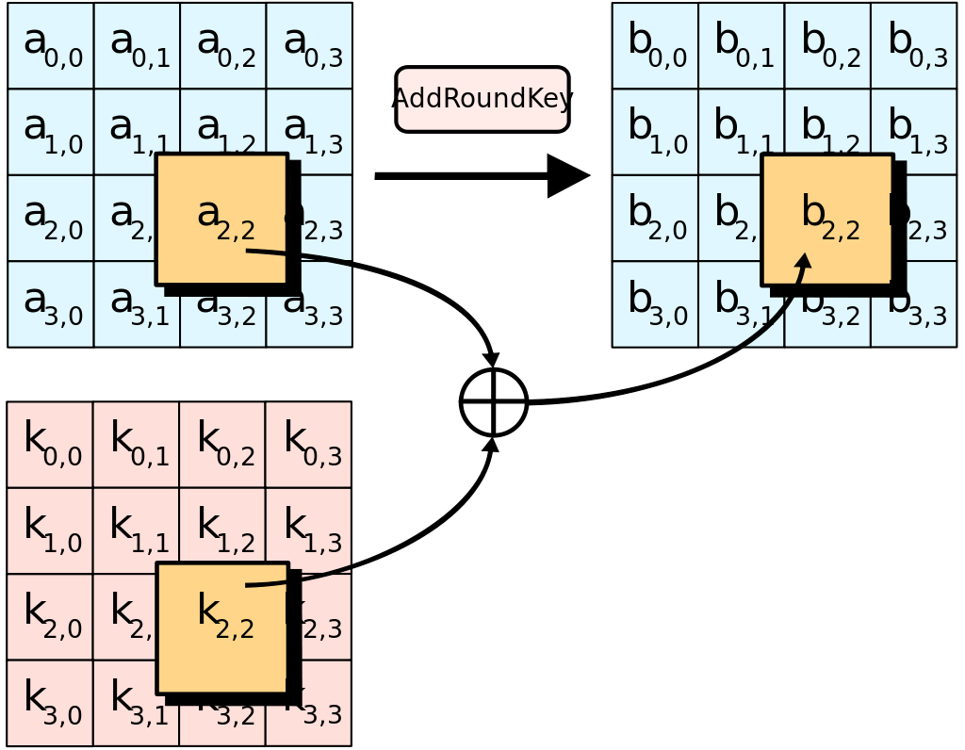
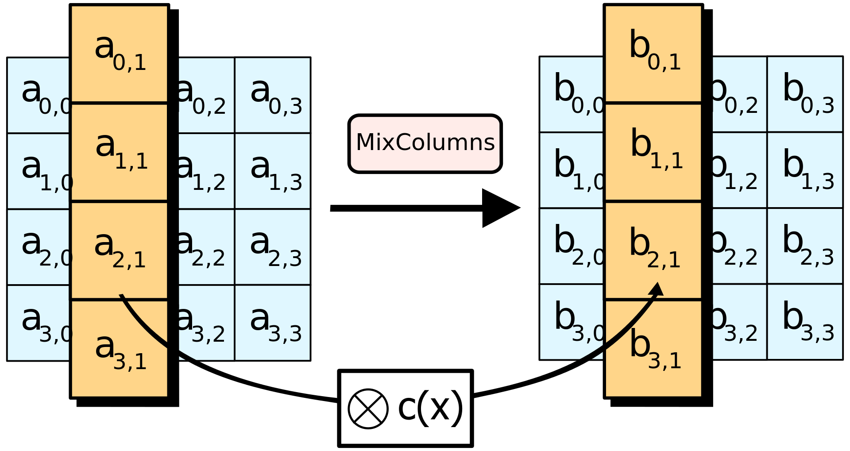
AES

Slide 5
利用モード
Electronic Codebook (ECB)
Cipher Block Chaining (CBC)
Propagating Cipher Block Chaining (PCBC)
Cipher Feedback (CFB)
Output Feedback (OFB)
Counter (CTR)

Slide 6



元画像
ECBモードでの暗号化
ECBモード以外での暗号化
右の画像は、CBC、CTRなどECBモード以外での暗号化における結果の例である。ランダムなノイズのように見えることが安全に暗号化されていることを必ずしも意味しないことには注意する必要がある。
Wikipedia：暗号利用モード

Slide 7
例：暗号ブロック・チェーン(CBC)
CBCモードでは前のブロックの暗号化メッセージを次のブロックの初期化ベクトルとして利用して、
実質的にブロックごとに異なる鍵を適用する
メッセージブロック１
（平文）
メッセージブロック２
（平文）
01010001011101010010…
00010101111000101010…
…
初期化ベクトル
ブロック
暗号化処理
（AES）
ブロック
暗号化処理
（AES）
10100111010100101110…
1000111010100101110…
メッセージブロック１
（暗号化）
メッセージブロック２
（暗号化）

Slide 8
AEAD
TLS1.3ではAEADのみ採用
AES-GCM、AES-CCM
Chacha20-Poly1305
TLSレコード単位のMACは廃止に

Slide 9
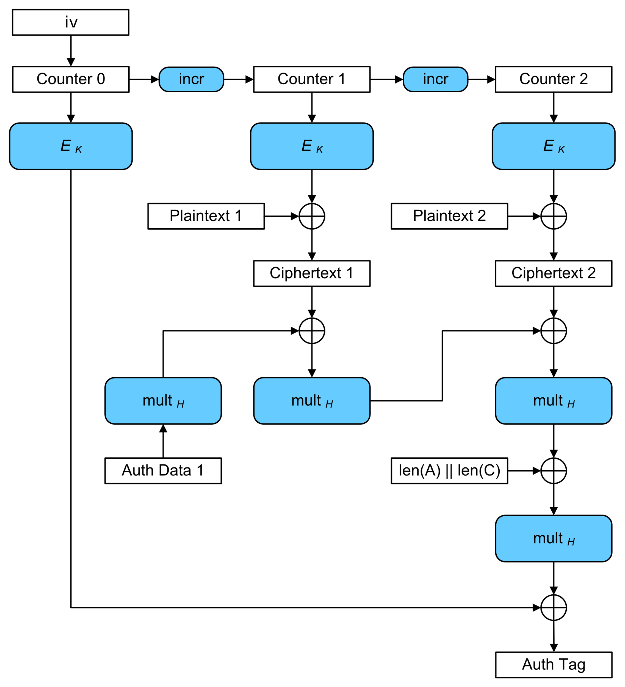
CTRモード

Slide 10
GCM

Slide 11
CCM
CTR + CBC-MAC
タグサイズ
CCM: 16バイト
CCM_8: 8バイト
AES-CCM、AES-CCM_8は処理能力の低いMCU向け

